Slide 1
CARA MEMBUAT PUPUK BOKASHI
1 TON PUPUK BOKASHI
Bahan :
1. 500 kg jerami (dipotong-potong kecil)
300 kg sekam padi
100 kg dedak
100 kg pupuk kandang
250 gr. Molase atau tetes tebu
1 liter EM4
Air secukupnya

Slide 2
Cara kerja :
Campur EM-4 + molase + air
Campur bahan jerami + sekam + dedak + pupuk kandang
Campurkan hingga merata antara campuran no 1 dan 2
Uji campuran dengan jalan digenggam, bila tidak ada air yang menetes dan bila genggaman dibuka bahan tersebut tidak lengket.
Tutup campuran tersebut dg karung dan biarkan selama 7 hari.
Suhu dipertahan kan sekitar 40 -50 ^{0.}
Pupuk bokashi suddan siap digunakanah jadi pada hari ke 7

Slide 3
Untuk membuat bokashi sesuai kebutuhan :
Bx = P/1000 x B1. dimana :
Bx = berat masing-masing bahan campuran yang akan dibuat
P = berat bokashi yang dibutuhkan
B1 = berat masing-masing bahan campuran pd percobaan membuat
bokashi 1 ton.
Contoh : membuat pupuk bokashi 10 kg
Jerami 0,01 x 500 kg. = 5 kg
Sekam padi 0,01 x 300 kg = 3 kg
Dedak 0,01 x 100 kg = 1kg
Pupuk kandang 0,01 x 100 kg = 1kg
Tetes tebu 0,01 x 250 gr = 2,5 gr.
EM-4 0,01 x 1000 ml = 10 ml.
Air secukupnya.

Slide 4
Cara memperbanyak EM-4
Siapkan bahan :
Aquadest 5 liter
EM-4 1 botol
Gula merah 250 gr.
Terasi 250 gr.
Bekatul 3 kg.

Slide 5
Cara kerja :
Masukan gula merah, terasi dan bekatul dalam air mendidih, aduk hingga merata. Biarkan hingga dingin.
Masukan EM-4, diaduk rata, kemudian wadah ditutup rapat.
Pada hari ke 3 buka tutup dan diaduk kemudian tutup tidak rapat.
Pada hari 10, saring dan tempatkan botol yang gelap.
Simpan EM-4 ditempat yang gelap. EM-4 siap di pakai

Slide 6
Cara membuay MOL (mikro organisme lokal)
Bahan :
Bonggol pisang 2 kg
Gula merah 1 ons.
Cucian beras 1 liter.
Air kelapa 1 liter

Slide 7
Cara membuat :
Haluskan bonggol pisang
Masukan cucian beras + gula + air kelapa dan aduk hingga rata.
Masukan bonggol pisang dan aduk hingga rata.
Tutup rapat ember.
Setiap hari buka tutup 1-2 menit sambil diaduk.
Setelah 10-15 hari MOL sudah siap digunakan

Slide 8
Penggunaan MOL
Untuk membuat kompos
Encerkan MOL 1 : 5 ( 1 bagian MOL deng 5 bagian air), tambah gula merah 100 gr.
Siramkan ke bahan yang akan dikomposkan.
2. Pemberian langsung di lahan
Sebarkan kompos ke lahan yang telah diolah.
Semprotkan MOL konsentrasi 25% ( 1 l MOL + 3 l Air).
Biarkan lahan 7 – 14 hari sebelum tanam.

Slide 9
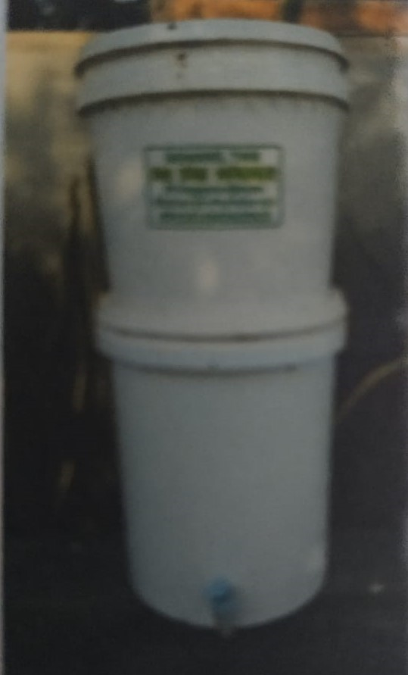
Cara Membuat POC ( pupuk organik cair)
Menggunakan ember tumpuk :
Sebuah instalasi yang berfungsi
untuk mengolah sampah dapur
dengan larva Hi (Hermetia illucens)
untuk skala rumah tangga

Slide 10
Hasil :
Pupuk Organik baik cair maupun padat
Pestisida organik/nabati
Dekomposer
Mikroorganisme lokal
Maggot

Slide 11
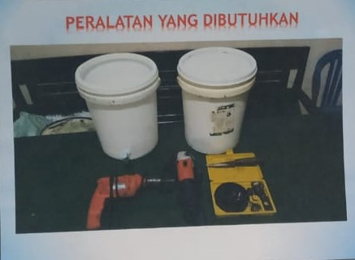

Slide 12
